Slide 1
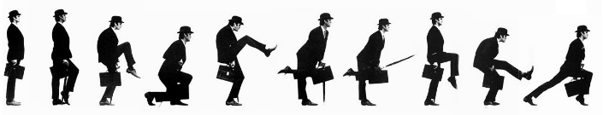
MLOps
Chapitre 5
TensorFlow

Slide 2
TensorFlow
TensorFlow est un outil open source d'apprentissage automatique développé par Google
Le code source a été ouvert le 9 novembre 2015 par Google et publié sous licence Apache
V 1.0 du 11 février 2017
Est doté d'une interface Python.
TensorFlow est l'un des outils les plus utilisés en IA dans le domaine de l'apprentissage machine
Développé par Google Brain filiale d'Alphabet

Slide 3
CPU, GPU, TPU
TensorFlow est multiple CPU
TensorFlow est GPU
Raison du Succès
Technologies GPGPU et GPPGPU
TensorFlow est TPU
Tensor Processing Unit
Uniquement pour le deep learning
Format propriétaire Google Cloud ML
CPU, GPU et TPU sont génériques grâce à ABC

Slide 4
Installation
pip install tensorflow
Test
import tensorflow as tf

Slide 5
GPU
GPU
pip install tensorflow
Nécessite une (des) carte(s) graphiques NVidia
Compatible CUDA
Prérequis
CUDA 10.1
CuDNN

Slide 6
CUDA
API et Architecture NVidia de traitement parallèle de GPU
Obligatoire pour TensorFlow GPU
Uniquement pour cartes graphiques haut de gamme
Compatible cartes mutliples
Compatible TPU et ferme de GPU
CUDA Toolkit
Toolkit de programmation parallèle sur GPU
CUPTI : Outil de debugging et tracage de GPU
NVidia Deep Learning SDK est basé sur CUDA

Slide 7
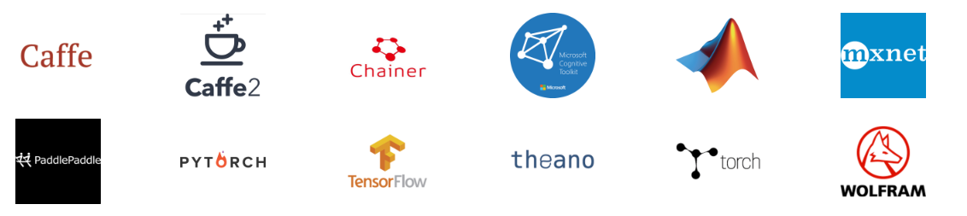
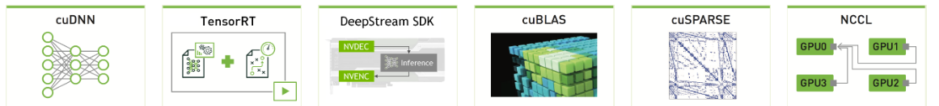
NVidia Deep Learning SDK
Compatible TensorFLow mais pas que
cuDNN : Noyau du SDK pour le deep learning
tensorRT : API spécialisée TensorFlow pour les perfs
NCCL : Multiple GPU

Slide 8
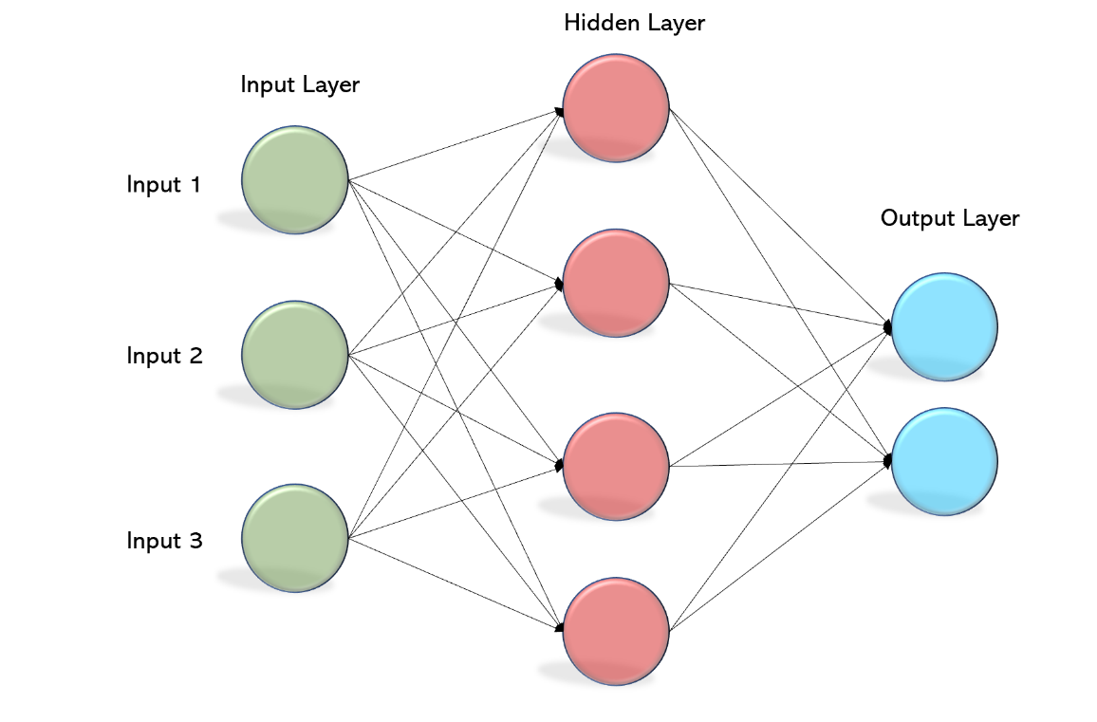
MLP
Multi Layer Perceptron
Les perceptrons sont mis dans un graphe acyclique

Slide 9
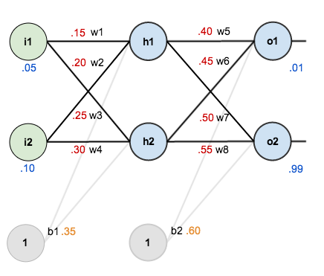
Exemple simple
Réseau (2,2,2)
2 inputs
2 hiddens
2 outputs
Input [0.05, 0.1]
Output target [0.01, 0.99]
wx = Poids
bx = Bias (seuils)

Slide 10
Inférence

Slide 11

Changement du poids
Changement du poids
Algorithme RMS
dW = learningrate * gradient(loss)

Slide 12
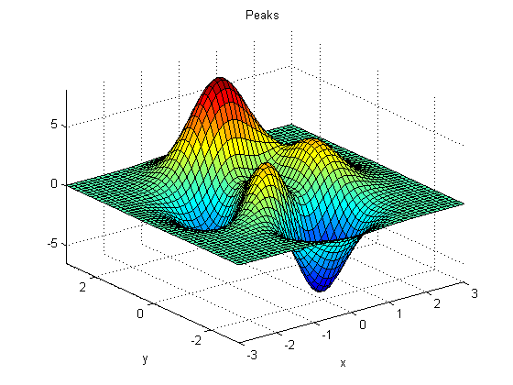
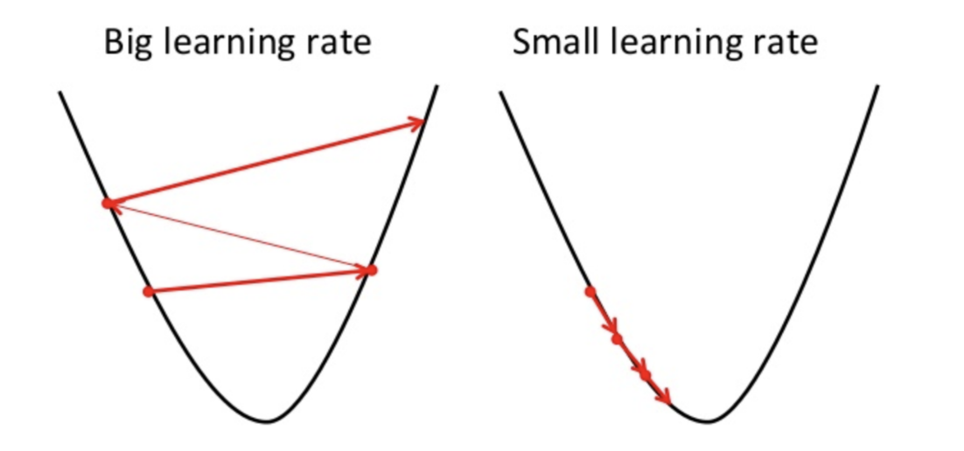
Learning rate
Le taux d’apprentissage résout le problème des minimums locaux
Entre 0.01 et 0.00001

Slide 13
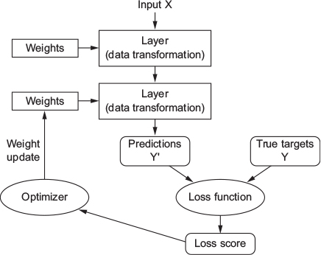
Backpropagation

Slide 14
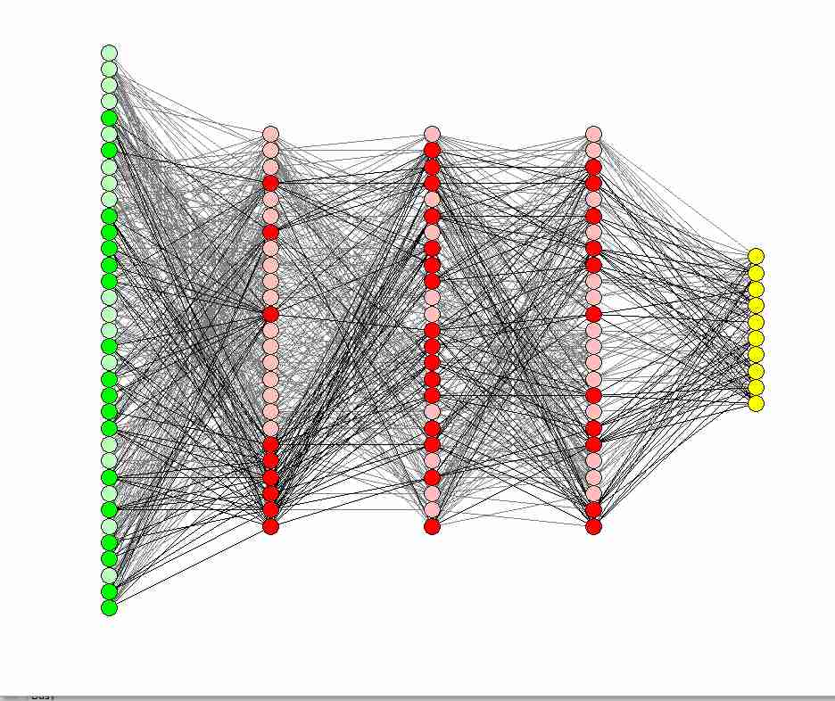
MLP Complexes
Les réseaux peuvent être complexes

Slide 15
Asymétrie
Les réseaux neuronaux sont des modèles asymétriques
Apprentissage couteux
Prédiction rapide
Très utile

Slide 16


Keras
Keras est une API Python portable qui permet d'effectuer du Deep Learning par-dessus Tensorflow, CNTK et Theano
Elle a été initialement écrite par François Chollet
Salarié de Google
Permet d'écrire des réseaux neuronaux simplement
Permet de rendre le code TensorFlow portable vers CNTK et Theano
Package keras
Inclus dans Tensorflow 2
Import tensorflow.keras as keras

Slide 17
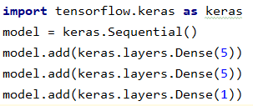
Exemple simple
MLP 5x5x1
Par défaut l’activation est linear

Slide 18
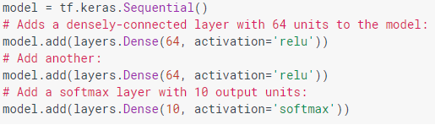
MLP avec activation

Slide 19
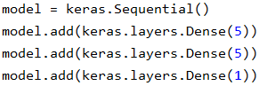
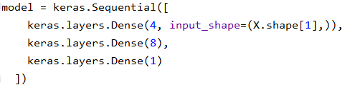
Sequential
Keras.Sequential
Model = keras.Sequential()
Possède une liste de layers
Model.layers
Ajout d’un layer soit par add soit par le constructeur
Un layer ne peut avoir qu’un seul parent (MLP)

Slide 20
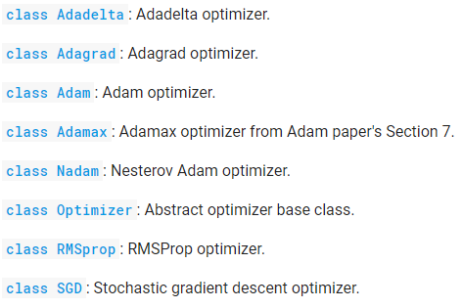
Optimizer
Algorithme de backtracking
En 1ère intention utiliser RMSProp (pas de momentum)
Ou Adam (avec momentum)
Plus tard nous verrons SGD (avec dérivée et nesterov momentum)

Slide 21

Optimizer

Slide 22
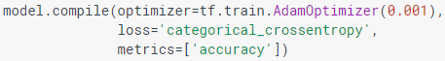
Compile
Compile construit le réseaux de tenseurs
Loss
Méthode de calcul du loss
mse : Mean Squared Error
Metrics
Par défaut seul le loss est affiché (peu parlant)
Le metric le plus parlant est accuracy qui affiche la précision du calcul soit nbGoodResult / nbTotalItem
Model.summary()
Affiche le réseau

Slide 23
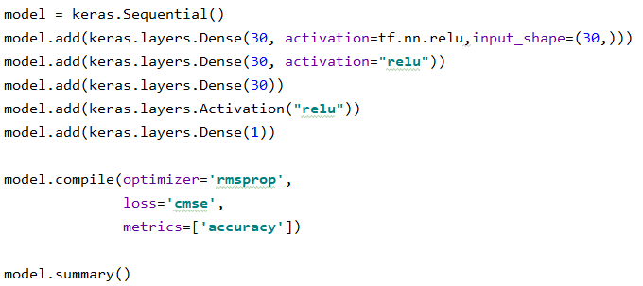
Exemple complet de compilation

Slide 24
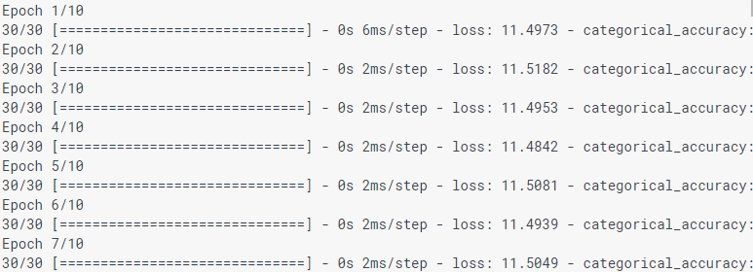
Fit
Entraine le modèle
model.fit(dataset, epochs=10, batch_size=10)
Retourne l’historique des metrics

Slide 25
Epochs
Epochs est le nombre d’itération sur tous le dataset
Ainsi si le nombre de data dans le dataset est nb = 1000
Si epochs = 10 il y aura 10000 inférences
batch_size
Il s’agit du ratio nbInference / nbBacktracking
Moins précis car le loss est la moyenne des loss des inférences du steps
Plus rapide sur GPU

Slide 26
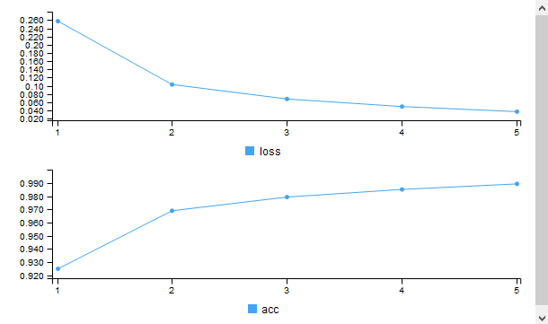
Evolution de loss
Pour 5 epoch

Slide 27
Evaluate
Evalue le modèle
Metrics = model.evaluate(dataset, steps=30)
Calcul les metrics du dataset après l’apprentissage

Slide 28
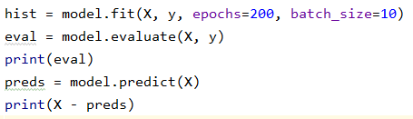
Predict
Prédiction
result = model.predict(data, batch_size=32)
Calcul la prédiction pour data
Batch_size définit le nombre de données analysées dans le même cycle GPU

Slide 29
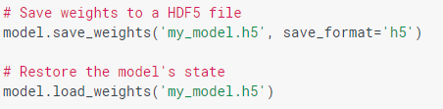
Solidification du modèle
Le modèle est sauvegardable
Il est possible de sauvegarder uniquement les poids des tensors
Le réseaux (Dense) doit être présent dans le code
Le format H5 est compatible Keras et donc portable
Requiert h5py

Slide 30
Solidification du modèle
Il est possible de sauvegarder la configuration du modèle
Portable
JSON
json_string = model.to_json()
Il est possible de sauvegarder entièrement le modèle
Uniquement Keras H5
model.save(file.h5)
model = tf.keras.models.load_model(file.h5)

Slide 31
ONNX
Open Neural Network Exchange
pip install keras2onnx
onnx_model = keras2onnx.convert_keras(model, model.name)
keras2onnx.save_model(onnx_model, "model.onnx")
.NET
var pipeline = mlContext.Transforms.ApplyOnnxModel("model.onnx")

Slide 32
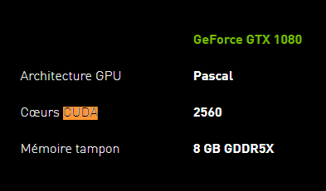
GPU
Un GPU est un processeur (à l'origine graphique) qui contient de nombreux cœurs
Algèbre linéaire
Cœur implémentant les fonctions de base de la trigonométrie
Logique de bool (masque, …)
Mémoire cache ultra-rapide pour simuler de grandes matrices (4K = 8M pixels = + 100 images / secondes)

Slide 33
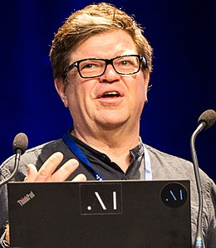

Yann Le Cun
Co-inventeur de l’apprentissage profond
Prix Turing
Inventeur des CNN
Facebook
Expert en compression

Slide 34
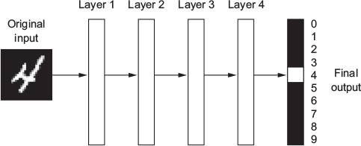
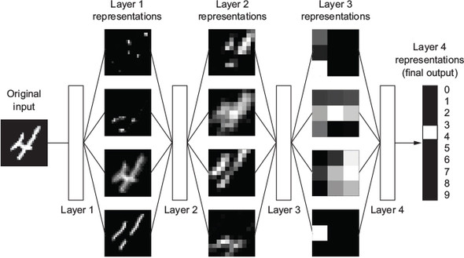
Convulational Neural Network
Les réseaux neuronaux par convolution sont des MLP avec de filtres convolutifs
Convulational Neural Network – CNN
S’ajoute par-dessus un MLP
Remplace
Par

Slide 35
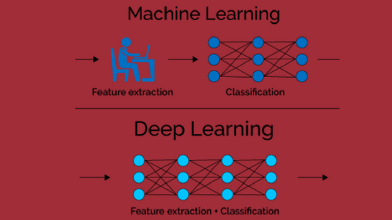
ML vs DL

Slide 36
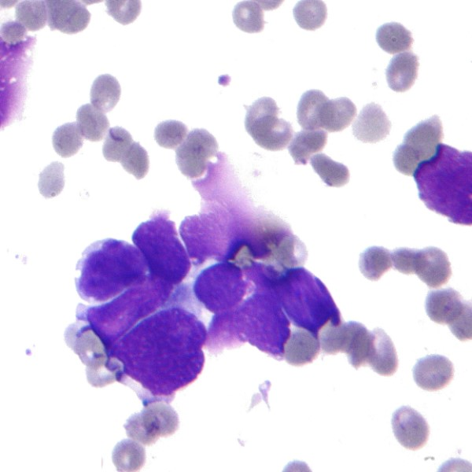
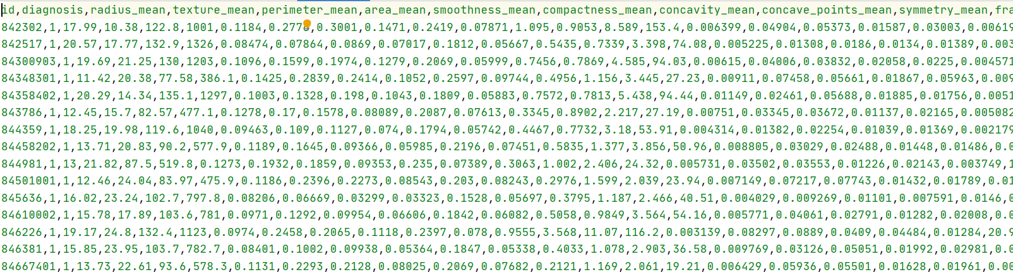
Cancer du sein
Passage de l'image aux données
ML : par mesure
DL : automatique

Slide 37
Deep Learning
Réseau profond
De nombreuses couches
En Deep Learning il existe des techniques avancées
Permettent de réduire les inputs
Permettent d'avoir un réseau très profond
Pooling
Convolutions
Régularisations
Hyperparamètres

Slide 38
ML vs DL
Machine Learning
Données numériques
Données déjà filtrées et extraites
Données tabulaires
Stockage : base de données SQL, fichiers CSV, TXT, XML, datawharehouse
Deep Learning
Données brutes ou peu structurées
Images, Son, Vidéo, Signaux électromagnétiques
Langage naturel, traduction, moteur de recherche
Stockage : base de données SQL, file system, big data

Slide 39
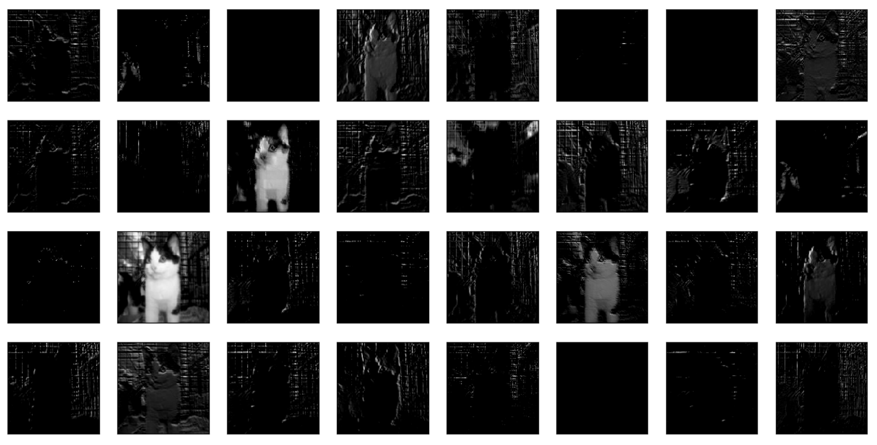
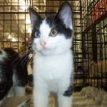
But
Le but d’un réseau profond CNN est d’extraire automatiquement les features d’un jeux de données complexe

Slide 40
Convolution Keras
model.add(keras.layers.Conv2D(64, (3, 3)))
Génère 64 fenêtres 3x3
Padding = ‘same’
Permet de ne pas réduire la taille de la matrice résultat
Identique au layer ZeroPadding
ZeroPadding2d permet d'effectuer une convolution sans abaisser la taille de la matrice
Ajouter des zéros autour de la matrice source

Slide 41

Exemple

Slide 42

Le kernel
Le kernel est la fenêtre de convolution
Les éléments du kernel sont les poids du layer
Par exemple un kernel 3x3 possède 9 poids

Slide 43

Relu
model.add(keras.layers.Activation('relu'))
L’activation relu sur une matrice fonctionne comme pour un layer normal
C’est un filtre passe haut

Slide 44
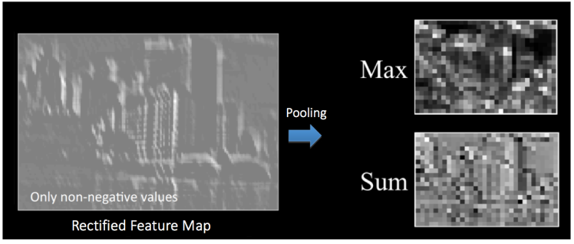
CNN + Relu + Pooling
L'enchainement des 3 layers donnent des bons résultats

Slide 45
Réseaux convolutifs
Un réseau de neurones convolutifs (CNN) est un type de réseau de neurones artificiels acycliques
Le motif de connexion entre les neurones est inspiré par le cortex visuel des animaux
Les neurones de cette région du cerveau sont arrangés de sorte qu'ils correspondent à des régions qui se chevauchent lors du pavage du champ visuel
Application de fonctions de convolution

Slide 46

CNN
Convolutional Neural Network
La forme la plus commune d'une architecture de réseau de neurones convolutifs empile quelques couches Conv-ReLU, les suit avec des couches Pool, et répète ce schéma jusqu'à ce que l'entrée soit réduite dans un espace d'une taille suffisamment petite.

Slide 47
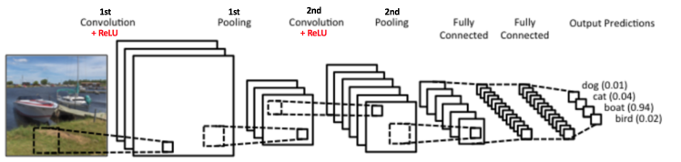
Deep Network
Un réseau profond enchaine les layers

Slide 48
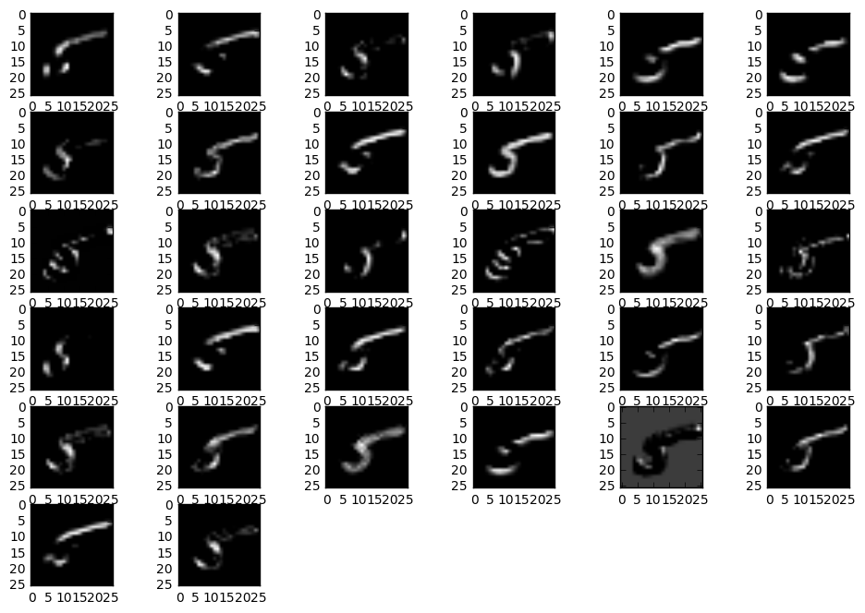
MNIST
Voici un exemple après une convolution 32, un e normalisation et un relu

Slide 49
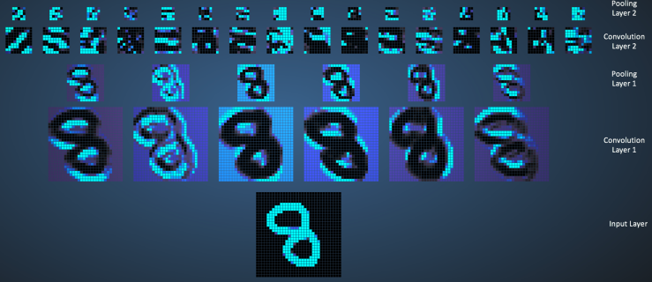
Exemple CNN

Slide 50
Normalisation Keras
Batch_normalization applique une normalisation des inputs d'un layer
keras.backend.batch_normalization(x, mean, var, beta, gamma, axis=-1, epsilon=0.001)
Retourne
output = (x - mean) / sqrt(var + epsilon) * gamma + beta

Slide 51
Utilité
Très utile dans le traitement de signal
Image
Son
Electromagnétisme
Données corrélées comme des multiples capteurs de températures dans un batiment
Peu utile pour les DATA décorrélées

Slide 52
Modèles pré-entrainés
Keras fournit des modèles pré-entrainés
Xception
VGG16
VGG19
ResNet50
InceptionV3
InceptionResNetV2
MobileNet
DenseNet
NASNet
MobileNetV2

Slide 53
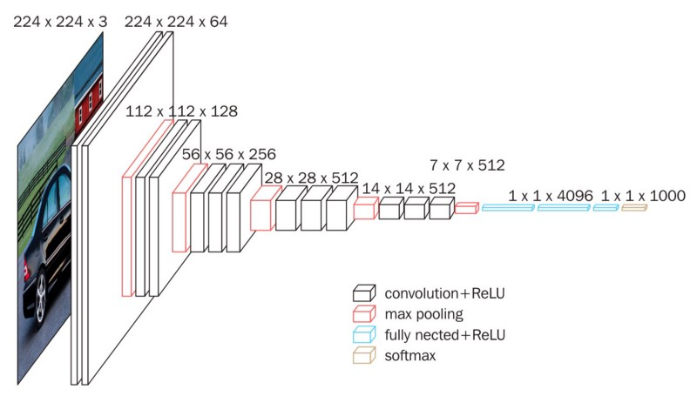
Mon premier Deep Network : VGG16
VGG16 est un modèle Keras de traitement d'image pré-entrainé depuis ImageNet avec 1000 catégories

Slide 54
VGG16
Simonyan and Zisserman
Visual Geometry Group (VGG)
University of Oxford
2014
Puissant
Volumineux
Lent
Nécessite beaucoup de données
Elastique

Slide 55
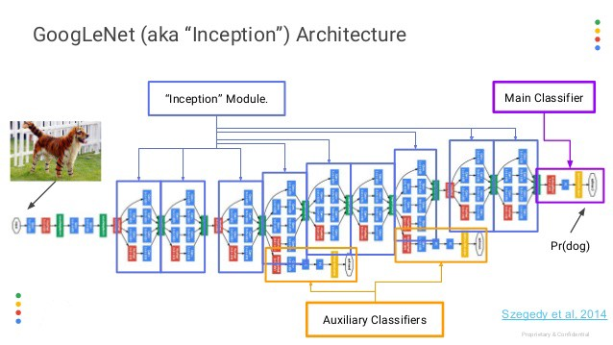
Inception
Google
2016
Non séquentiel

Slide 56
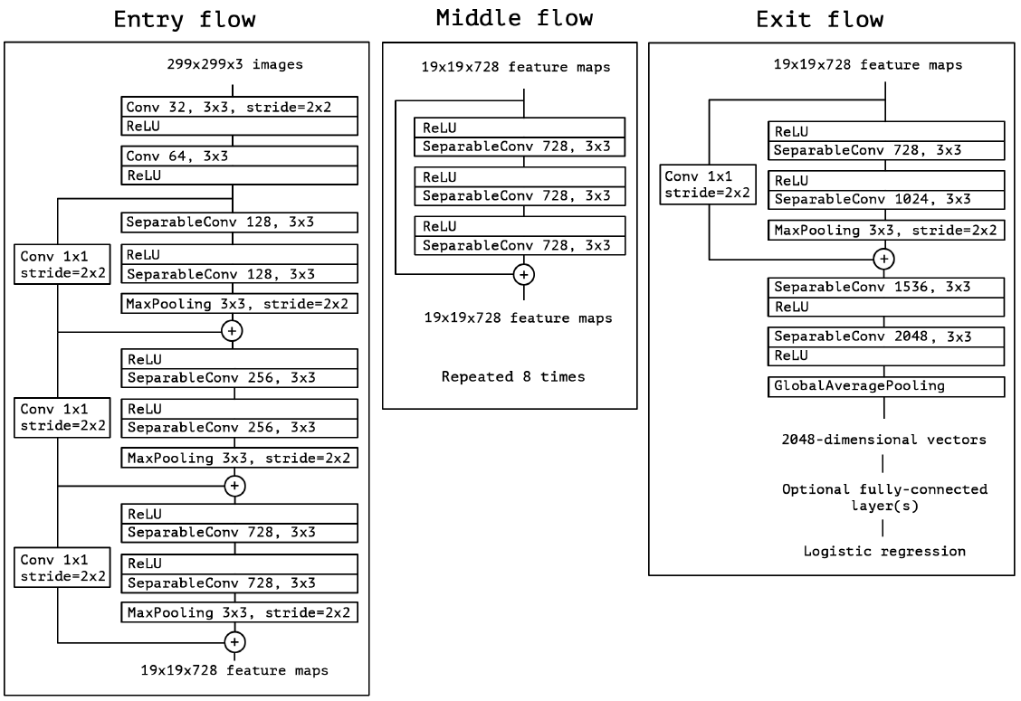
XCeption
Francois Chollet – Google
2016

Slide 57
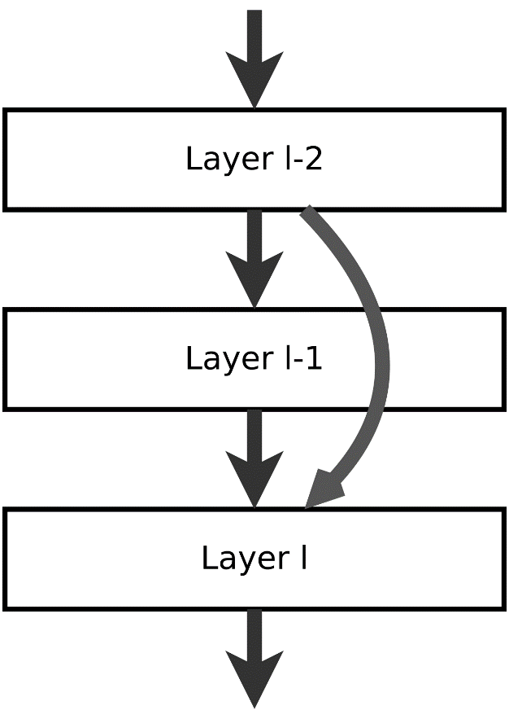
Residual Network
Permet de sauter un layer

Slide 58
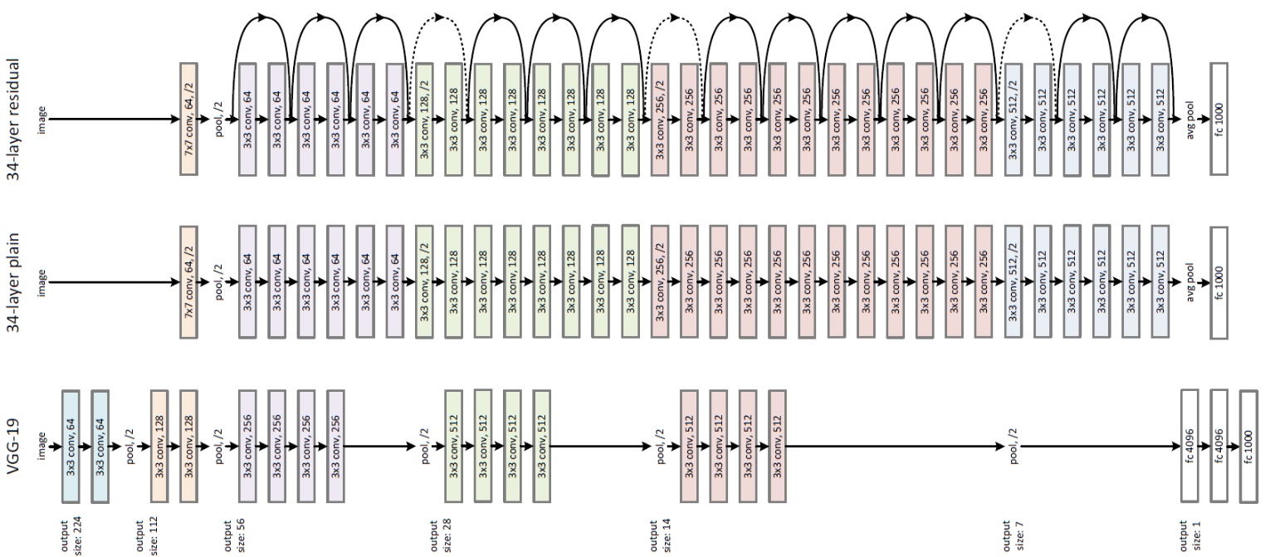
ResNet
ResNet est un Residual Network
2015

Slide 59
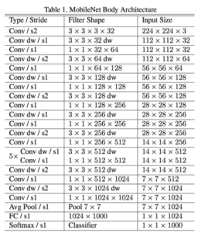
MobileNet
Le but des réseaux MobileNet est d’abaisser le nombre de poids pour accélérer l’inférence
Fonctionne sur des mobiles

Slide 60
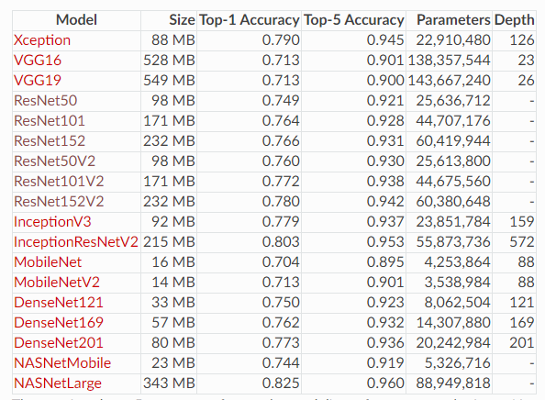
Liste des modèles Keras

Slide 61
Batch
Permet de faire plusieurs prédictions en une seule fois
Dépend de la RAM CPU ou GPU

